Slide 1
Huisartsenzorg
Taak 1
Inleiding in de gezondheidszorg
Hoofdstuk 2

Slide 2
De huisarts in Nederland
Centrale rol in gezondheidszorg
1e lijnszorg, poortwachtersfunctie
Gemiddeld 2350 patiënten per 1 FTE
‘ingeschreven op naam’

Slide 3
Doktersassistent in huisartsenpraktijk
ondersteunt de huisarts bij uitvoering werk
Organisatorisch, administratief, assisterend
maar heeft ook eigen spreekuren

Slide 4
De huisarts
Breed opgeleid → generalist
Zelf diagnose stellen als dat kan
Zelf behandelen als dat kan
Verwijzen naar specialist wanneer nodig
Inschatten is erg belangrijk!
‘pluis’ of ‘niet pluis’ = niet ernstig of ernstig
Continue zorg 24 uur per dag
Langdurige zorg (soms een leven lang = levensloopgeneeskunde)
Integrale zorg (= lichamelijk en geestelijk)

Slide 5
Wat is de toekomst van levensloopgeneeskunde ?

Slide 6
Poortwachter
De huisarts is de poortwachter van de gezondheidszorg
Verwijzen van 1e lijn → 2e lijn
Betaalbaar houden van de zorg
Voorkomen van medicalisering
Bijhouden dossier van de hele medische geschiedenis van patiënt (overzicht!)

Slide 7
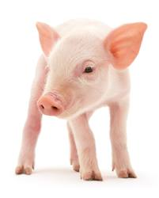
Wet BIG
BIG =
Beroepsuitoefening
Individuele
Gezondheidszorg

Slide 8
Wet BIG
Arts in Wet BIG
Titel is beschermd
Deskundigheidsgebied is beschreven
Artsen mogen de geneeskunde uitvoeren
Huisarts: aanvullende opleiding op geneeskundestudie
Inschrijving in Huisartsenregister
Elke 5 jaar herregistratie nodig

Slide 9
Wet BIG
Doktersassistent niet in Wet BIG
Titel is (nog) niet beschermd
Deskundigheid (beroepsprofiel) is wel beschreven
Register van gediplomeerde doktersassistenten
sinds 1-7-2012
Inschrijving (nog) niet verplicht
Elke 5 jaar herregistratie nodig

Slide 10
Taak 1
Opdracht 1
Zie Boek Inleiding in de gezondheidszorg Hoofdstuk 2 t/ 2.4
Zie Boek Eigen spreekuur en chronische ziekten
Hoofdstuk 1.1 t/m 1.4

Slide 11
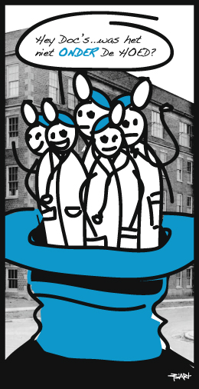
Huisartsen
> 8700 huisartsen in Nederland*
Gevestigde* huisartsen in:
Solopraktijk
Duopraktijk
Groepspraktijk
HOED
A-HOED
Gezondheidscentrum
Zie taak 1, opdracht 1
Niet-gevestigde huisartsen:
HIDHA’s
Waarnemers
*gevestigd > patiënten op naam
* Publicatiedatum: 22 mei 2015. zorgprismapubliek

Slide 12
Doktersassistenten
24.000 doktersassistenten in Nederland
50% werkt in de huisartsenpraktijk

Slide 13
Taak 1
Opdracht 2 t/m 7

Slide 14
Organisatie huisartsenzorg
7x 24 uur zorg
Overdag (ma t/m vrij 8-17h):
Eigen huisarts of diens waarnemer (per HAGRO afspraken over vrije middag, vakantie, nascholing)
Mogelijk triage door doktersassistenten
Spreekuren & visites door arts, POH, DA
?% door doktersassistent afgehandeld
Avond-, nacht-, en weekend (ANW)
HAP (huisartsenpost) → voor meerdere praktijken tegelijk
Altijd triage door doktersassistenten
Spreekuren & visites door o.a. arts, NP, POH-GGZ
25% door doktersassistenten afgehandeld
Informatie en advies voldoende

Slide 15
ANW-zorg in Groningen en Noord-Drenthe (informatiefilm)
https://www.youtube.com/watch?v=hqbjvwGj8eg

Slide 16
Doktersdienst Groningen
Aparte organisatie
Regelt roosters – wie heeft wanneer dienst
Gevestigde huisartsen draaien diensten naar rato van hun praktijkgrootte
Doktersassistenten met aanvullende triage-assistent-opleiding zijn in dienst van de Doktersdienst
Stelt procedures op
Allerlei protocollen
Reglement voor omgaan met patiëntgegevens

Slide 17
Triage door de DA
Inschatten van de ernst (urgentie) van de situatie
Onder controle (supervisie) van de huisarts
Patient belt op:
Mag ik vragen wat de reden is?
Zou dit spoed kunnen zijn?
ja
Doorvragen
Spoed?
ja
Doorverbinden/ ruggespraak/ HA inlichten
nee
nee
Maak afspraak
nee
Kan ik dit eventueel zelfstandig afhandelen?
nee
ja
Zelfstandig af te handelen?
Doorvragen
ja
Uitleg, advies, wanneer opnieuw contact
Check acceptatie
Zorg voor goede verslaglegging

Slide 18
Taak 1
Opdracht 8 t/m 12
Zo werkt het in de huisar... > H. 7 Praktijkvormen 7.8
Opdracht 13 t/m 15
Zo werkt het in de huisar... > H.1 Praktijkorganisatie

